Slide 1
1. TERMINAL EQUIPMENT OF INTEGRATED SERVICES DIGITAL NETWORKS 1.1. Definitions
Terminal Equipment (TE) of ISDN - is a set of equipment (hardware and software, access protocols, etc.) from user terminal up to [automatic] switching exchange (fig. 1.1). Structure of terminal equipment is defined by ITU recommendations [6] and [7]. Terminal equipment purpose is providing the customer access to ISDN exchange. This definition is identical to terms "customer access", "customer-network access" [25] - means, with help of which user connects to communication network in order to use it services either or both with technical and operational capabilities of the network.
In ISDN terminal equipment basic customer access organizations to ISDN are distinguished. They are based on two concepts: functional blocks (FB) and reference (basis) points. FB is an equipment that implements a set of functions, necessary for carrying out ISDN TE purpose - to organize customer access to ISDN. Functional blocks are: subscriber terminals (ST), terminal adapters (TA), network terminals (NT). Reference points (access points) - are abstract points, which divide FBs. Base configurations of customer access to ISDN define reference points and types of functions between them.
Notes:
ТЕРМИНАЛЬНОЕ ОБОРУДОВАНИЕ ЦИФРОВЫХ СЕТЕЙ С ИНТЕГРАЦИЕЙ СЛУЖБ 1.1. Определения
Терминальное оборудование (ТО) ЦСИС - это совокупность оборудования (аппаратного, программного, протоколов доступа и т.п.) от абонентского терминала до автоматической коммутационной станции (АКС) (рис.1.1). Структура терминального оборудования определяется рекомендациями МСЭ [6] и [7]. Назначение ТО – обеспечение доступа абонентских терминалов к АКС ЦСИС. Это определение тождественно терминам "доступ пользователя", "доступ пользователь-сеть" [25] - средства, с помощью которых пользователь соединяется с сетью связи, чтобы пользоваться услугами и\или технико-эксплуатационными возможностями этой сети.
В ТО ЦСИС выделяют базисные организации доступа пользователя к ЦСИС. Они основаны на использовании двух понятий: функциональных блоков (ФБ) и эталонных (базисных) точек. ФБ - это оборудование, реализующее совокупность функций, необходимых для выполнения целевого назначения ТО ЦСИС - организации доступа пользователя к ЦСИС. К ФБ ТО ЦСИС относятся абонентские терминалы (АТ), терминальные адаптеры (ТА), сетевые терминалы (СТ). Базисные точки (точки стыка, точки доступа) - это абстрактные точки, разделяющие ФБ. Базисные конфигурации доступа пользователя к ЦСИС определяют базисные точки и типы функций между ними.

Slide 2
Fig. 1.1. – ISDN Terminal equipment

Slide 3
TE (Terminal Equipment / subscriber terminal) is an input/output equipment of information to/from ISDN with a goal of its transferring between required subscriber terminals. In literature subscriber terminals are named as TE - terminal equipment [8], termination device, end device, terminal [25], defined as an equipment, that implements functions, necessary for subscriber to activate the use of access protocols.
According to ITU recommendations, there are distinguished two types of TE:
1) TE1, specially developed for ISDN, connected to NT2 through reference point S.
2) TE2 with traditional interface - for connecting to NT2 through R and S reference points (fig. 1.2).
ISDN FB TE mainly implements function of the 1st OSI/ISO hierarchy level, rarely the higher ones. Other ISDN TE implemented functions are: protocols processing, maintenance, interface provisioning, connection to different equipment performance.
Notes:
АТ - это оборудование ввода и\или вывода информации в\или из ЦСИС с целью обеспечения перемещения ее между требуемыми АТ. В литературе АТ еще называют абонентскими устройствами, ТЕ – Teminal equipment [8], оконечными устройствами, терминалом, терминальным устройством, терминальным оборудованием [25], определяемым как оборудование, в котором предусмотрены функции, необходимые пользователю для ввода в действие протоколов доступа.
Согласно рекомендациям МСЭ различают АТ (ТЕ) двух типов:
1) АТ1 (ТЕ1) специально разработанный для ЦСИС, подключаемый к СТ2 (NТ2) через эталонную точку S;
2) АТ2 (ТЕ2) с традиционным стыком - для присоединения к СТ2 (NТ2) через эталонные точки R и S (рис. 1.2).
ТА (УС) - терминальный адаптер (Teminal Adapter, устройство согласования).
ФБ ЦСИС АТ (ТЕ) реализует функции в основном 1 уровня ЭМ ВОС, реже более высокие. К функциям, реализуемым АТ ЦСИС, относятся: обработка протоколов, техническое обслуживание, обеспечение интерфейса, соединение с другим оборудованием.

Slide 4
Fig. 1.2. – ISDN Terminal equipment structure

Slide 5
TE are either or both source and receiver of information and are proposed for definite telecommunication type organization through the ISDN. For communication establishment with different telecommunication means subscriber may use several TEs. In ISDN it is pertinently to consider TE as external device in regard to the network, while ISDN itself performs internal functions towards itself. ISDN internal functions have to ensure the process of required TEs connection. For external functions implementation communication equipment is needed. For the operation of TEs and their purposes fulfillment special means are needed, for example, devices that provide access to ISDN, or subscriber connecting system to the switching exchange.
TE converts the information, aimed to be transferred between the defined subscribers (voice in telephony, text or images in fax), according to correspondent standards, into electrical signals that are sent from sender to recipient. Different TEs of one subscriber are connected to the common "communication outlet", "workstation", "jack" or "subscriber outlet". They are connected with configuration of "bus" or "star" and can be connected through the network not only with TEs of other subscribers, but with compatible TEs of one user for a certain service. TEs have, when possible, provide services conjugation. For example, TE of telex can be connected to TE of teletext in any point of the world using telex-teletext converter; TE of videotext can retrieve information from videotext service centers and, through them, of the external sources.
Notes:
АТ являются источником и\или приемником информации и предназначены для организации определенного вида электросвязи через ЦСИС. Для организации связи различных видов электросвязи абонент может иметь несколько АТ. В ЦСИС АТ уместно рассматривать как внешнее устройство по отношению к сети, а сама ЦСИС выполняет внутренние функции по отношению к себе. Внутренние функции ЦСИС должны обеспечить процесс соединения требуемых АТ. Для реализаций внешних функций необходимы средства связи. Для функционирования АТ и выполнения их целевого назначения нужны спецсредства, например, устройства, обеспечивающие доступ к ЦСИС, или система подключения абонентов к АКС.
АТ информацию, предназначенную для перемещения между требуемыми абонентами (например, в телефонии - речь, в службах телекс, телетекс, телефакс - написанный текст или изображение), преобразует в электрические сигналы по соответствующим стандартам, которые и транспортируются от отправителя к получателю. Различные АТ одного пользователя подключаются к единой "штепсельной розетке связи", "рабочей станции", "гнезду", "абонентской розетке". Они подключаются в конфигурации "шина" и "звезда" и могут соединяться через сеть не только с АТ разных пользователей, но и с совместимыми АТ одного пользователя для конкретной службы. АТ должны по возможности обеспечивать сопряжение служб. Например, АТ телетекса может соединяться с АТ телекса в любой точке земного шара введением преобразователя телекс-телетекс; АТ видеотекса может лолучать информацию из центров службы видеотекса и через них из внешних источников.

Slide 6
Protocol [25] - is a formal description of procedures, used to provide interaction between two or multiple functions of one and the same level of functions hierarchy. Function [25] - is a set of processes, defined in order to achieve the desired purpose. Level [25] - conceptual space, that contains one or several functions, which are located between upper and lower logical bounds in the functions hierarchy. Access protocol [25] - is a definite set of procedures, accepted for the interface in the given reference point between the subscriber and the network, in order to provide his ability to use services either or both with technical and operational capabilities of the network. Reference point, logical conjunction point [25] - conceptual point (interface), in which two non-overlapping FBs are adjacent. FB [25] - is an equipment that implements a set of functions that can be performed by a single operator.
Automatic switching exchange - exchange, to which subscriber terminals are connected (pic. 1.1).
Same or different type subscriber terminals are connected to network terminal via cords through the connection line. NT is named a Network Termination. Then, subscriber terminal is connected to the switching exchange with a help of subscriber line (SL).
Notes:
Протокол [25] - это формальное описание процедур, предусмотренных для обеспечения взаимодействия между двумя или несколькими функциями одного и того же уровня иерархии функций. Функция [25] - это множество процессов, которые определены с целью достижения заданной цели. Уровень [25] - концептуальная область, которая содержит в себе одну или несколько функций, располагающихся между верхней и нижней логическими границами в иерархии функций. Протокол доступа [25] - это определенное множество процедур, принятое для интерфейса в заданной опорной точке между пользователем и сетью, чтобы обеспечить его способность пользоваться услугами и/или технико-эксплуатационными возможностями этой сети. Опорная точка, логическая точка стыка [25] - это концептуальная точка, в которой при­мыкают друг к другу два непересекающихся ФБ. ФБ [25] - это оборудо­вание реализующее множество функций, которые могут выполняться одним оператором.
Автоматическая коммутационная станция (АКС) - это станция, к которой подключены АТ (см. рис.1.1).
Однотипные или разнотипные АТ шнурами через соединительную линию подключаются к сетевому терминалу (СТ). СТ называется в книге [8] устройством сетевого окончания (NT – Network Termination). Далее АТ включается через абонентскую линию (АЛ) в АКС.

Slide 7
Network termination (NT) provides connection of TE to SL and the possibility of its shared usage with different subscriber terminals. NT is named the system of subscribers connection. It contains exchange remotes and distribution (subscriber) network. NT is built from two functional blocks NT1 and NT2. NT1 is purposed to connect one TE to SL, while NT2 - several TEs to the same SL. Between NT1 and NT2 a reference point T is located, while between NT1 and SL - reference point U is.
1.2. Extended capabilities of ISDN terminals in regards to traditional telecommunication network terminal devices
ISDN Terminal equipment, in comparison to another transmission and receiving terminal devices of special networks allows:
to provide much wider specter of services to subscriber;
for subscriber, to have a single call number for any type of telecommunication services, with no dependence to their amount;
to connect several subscriber terminals to the shared SL for common usage;
to provide network access through the single customer communication outlet;
to broaden nomenclature of telecommunication services according to subscriber requests with minimal convenience and maximal cost savings for him;
Notes:
СТ (NТ) обеспечивает подключение АТ к АЛ и возможность совместного ее использования несколькими АТ. СТ называется система подключения абонентов. Она содержит станционные выносы и распределительную (абонентскую) сеть. СТ (N1) состоит из двух функциональных блоков СТ1 (NT1) и СТ2 (NT2). СТ1 (NT1) предназначен для подключения одного АТ к АЛ; а СТ2 (NT2) - нескольких АТ к одной АЛ, Между СТ1(NТ1) и СТ2 (NT2) - эталонная точка Т; а между СТ1 (NT1) и АЛ - эталонная точка U.
1.2 Расширенные возможности терминалов ЦСИС по сравнению с оконечными устройствами традиционных сетей электросвязи
Терминальное оборудование ЦСИС в отличие от оконечных устройств передачи и приема спецсетей позволяет:
- обеспечить более широкий спектр услуг пользователю;
- иметь пользователю один номер для вызова любого вида электросвязи (служб) независимо от их количества;
- подключать несколько АТ к АЛ и совместно ее использовать;
- обеспечить сетевой доступ через единую установку связи пользователя ("гнездо");
- расширять номенклатуру видов электросвязи (служб) по желанию
пользователя с минимальными неудобствами и экономией средств для него;

Slide 8
- use a multichannel high-speed digital access to the ISDN ASE, which is carried out by one of the two data transmission channels with higher speech quality, the transmission of still images with high resolution, etc .; two information channels with one call number to hold simultaneous or alternating transmission in mixed mode; on the service channel can be easily established connections and additional services and non-voice telephone services; have access to multiple services, one number for a call;
- establish, manage and disconnect additional simultaneous connections with two-way transmission; to communicate with the network for the activation and deactivation of ISDN hardware for the implementation of basic and additional services (for an ISDN telephone service, more than 70 types of services); if necessary, arrange for a separate independent communication channel;
- ensure the terminal adaptability;
- organize ISDN-W unidirectional transmission of moving images and video telephony;
- provide higher performance and cost-effectiveness; lower tariff for the services due to high-speed transmission and thereby extension of the set and reduction the fee for non-voice services (Non-telephone service), and others.
Notes:
- использовать многоканальный высокоскоростной цифровой доступ к АСК ЦСИС, за счет чего осуществляется по одному из двух информационных каналов передача речи более высокого качества, передача неподвижных изображений с большой разрешающей способностью и т.д.; по двум информационным каналам с одним номером вызова вести одновременную или чередующуюся передачу в смешанном режиме; по служебному каналу легко устанавливать соединения и пользоваться дополнительными услугами телефонных и неречевых служб; иметь доступ к нескольким службам по одному номеру вызова;
- устанавливать, управлять и разъединять дополнительные одновременные соединения с дуплексной передачей; связываться с сетью для активации и деактивации технических средств ЦСИС для реализации основных и дополнительных услуг (только для телефонной службы ЦСИС более 70 видов услуг); при необходимости организовать связь по отдельному независимому каналу;
- обеспечить адаптивность терминалов;
- организовать в ЦСИС-Ш однонаправленную передачу движущихся изображений и видеотелефонию;
- обеспечить более высокую производительность и экономическую эффективность; более низкий тариф за услуги благодаря, в основном, высокой скорости передачи и за счет этого расширить набор и снизить плату за неречевые службы (нетелефонный сервис) и др.

Slide 9
2. ISDN TERMINAL EQUIPMENT FUNCTIONAL BLOCKS
2.1 Trends in the development and classification of FB ISDN
The terminal device of transmission/receiving information of traditional telecommunications networks carried out the conversion of the primary information into the message, and the least - in the signal moved to a switching station, and the reverse transformation when receiving; and worked out a series of linear and control signals, which were used in establishing connections between the desired subscribers.
ISDN TE performs more advanced features (mainly the observance of protocol 1, 2 and 3 levels of EM BOC) on the choice of various ISDN services, connections, bandwidth control channel configuration, etc to detect and correct errors, and redundancy options, etc. This, in turn, allowed to form requirements for FB ISDN, basis of which are low cost, reliability, comfort, versatility, flexibility, the ability to user perception. The requirements to FB ISDN determined the development trend.
Notes:
2. ФУНКЦИОНАЛЬНЫЕ БЛОКИ ТЕРМИНАЛЬНОГО ОБОРУДОВАНИЯ ЦСИС
2.1 Тенденции развития и классификация ФБ ЦСИС
Оконечные устройства передачи и\или приема информации традиционных сетей электросвязи осуществляли преобразование первичной информации в сообщение, а последнего - в сигнал, перемещаемый на коммутационную станцию, и обратное преобразование при приеме; а также вырабатывали ряд линейных и управляющих сигналов, которые использовались при установлении соединений между требуемыми абонентами.
ТО ЦСИС выполняет более расширенные функции (в основном, соблюдение протоколов 1, 2 и 3 уровней ЭМ ВОС) от выбора различных служб ЦСИС, соединений, пропускной способности, управление конфигурацией каналов и т.д. до обнаружения и исправления ошибок, возможностей резервирования и т.п. Это обстоятельство, в свою очередь, позволило сформировать требования к ФБ ЦСИС, основными из которых являются дешевизна, надежность, комфортность, многофункциональность, универсальность, возможность восприятия пользователем. Указанные требования к ФБ ЦСИС и предопределили их тенденцию развития.

Slide 10
Factors affecting on the ISDN FB development were:
- digital microelectronics possibility (telephone, facsimile, copiers, visual displays, keyboards, printers, photo-system bitmap, recognition, man-machine system, memory fetch, a laser, holography, etc.);
- the existence of intelligent terminals (mobile phone display, text-PC; videotext – sound-visual service and others.);
- implementation of the transaction (financial transactions);
- use of words processors;
- introduction of office equipment, video telephony, telex, etc;
- application of integrated intelligent products for different purposes, and others.
FB ISDN for its intended purpose and location in the structure of ISDN TE, as noted earlier, are divided into ST, SLT, NT.
ST intended for all ISDN service, which in turn are covered in the mass medium in all its forms: speech, text, data, images, video. The trend of development of ST ISDN is reflected in fig. 2.1. Disadvantages of ISDN ST compared to traditional telecommunications end-points include the following species: appreciation of the ISDN ST due to their versatility and enhanced features, which in turn raise the price of its operation; decreased reliability, etc; manifold of user-network joints required more sophisticated and expensive access control system to the ISDN ASE, etc; ISDN ST decreased unification because of the different hardware version (different arrangement of buttons, a display, frequency, etc.), and others.
Notes:
Факторами, влияющими на развитие ФБ ЦСИС, являлись:
- возможность цифровой микроэлектроники (телефонные, факсимильные, копировальные аппараты, визуальные дисплеи, клавиатуры, печатающие устройства, системы фото-побитового отображения, распознавание, человеко-машинные системы, выборка из памяти, лазер, голография и т.д.);
наличие интеллектуальных терминалов (телефон-дисплей, текст-ПЭВМ; видеотекс - звуковизуальные службы и др.);
реализация транзакций (финансовых операций);
использование процессоров слов;
внедрение оргтехники, видеотелефона, телекса и т.п.;
применение интегральных интеллектуальных продуктов различного назначения и др.
ФБ ЦСИС по своему назначению и месторасположению в структуре ТО ЦСИС, как отмечалось ранее, делятся на АТ, ТА, СТ.
АТ предназначены для любых служб ЦСИС, которые в свою очередь охватывают массовую среду во. всех ее формах: речь, текст, данные и образы, видео. Тенденция развития АТ ЦСИС отражена на рис.2.1. К недостаткам АТ ЦСИС по сравнению с оконечными устройствами традиционных видов электросвязи можно отнести следующее: удорожание АТ ЦСИС за счет их расширенных возможностей и многофункциональности, что, в свою очередь, удорожило их эксплуатацию; уменьшило надежность и т.п.; многообразие стыков пользователь-сеть потребовало более совершенной и дорогой системы управления доступом к АКС ЦСИС и т.д.; уменьшилась унификация АТ ЦСИС из-за различного аппаратного исполнения (разное расположение кнопок, индикации, частот и т.п.) и др.

Slide 11
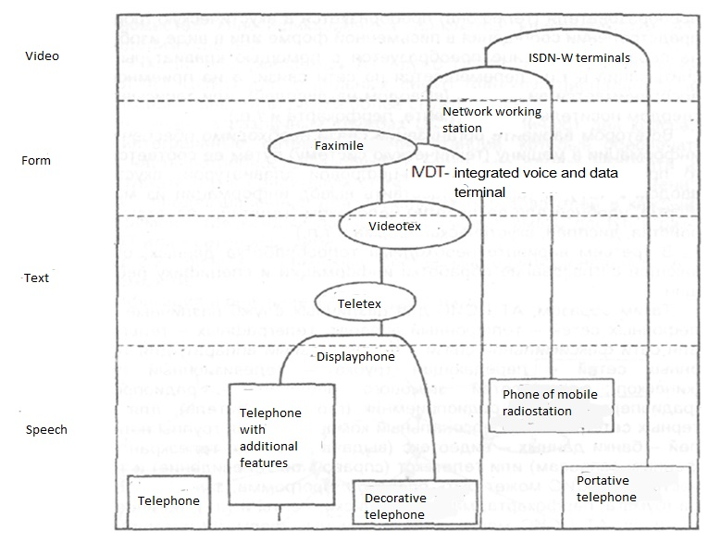
Fig.2.1. Development trends ISDN ST

Slide 12
Let’s consider the classification of ISDN ST. There are many classifications of ISDN ST, here are some of them.
Form of input and/or output information is displayed in/or from ISDN determines the type (service) of telecommunications and the type of ISDN ST.
As a subscriber category includes not only people, but also the technical system, from the conceptual point of view, there are three possibilities of relationships (communication relationships [9]): "man-man" ( "people-people"); “person (group of people)-machine" and "machine to machine".
In a first case of the communication organization, the information is exchanged in an acoustic or visual form. A voice message from an information source using the acoustic-electric transducer (microphone) is converted into an electric signal supplied to the communications network, and at the receiving end by means of an electroacoustic transducer (telephone) is transformed into acoustic form. When presenting the message in written form or in the form of an image it is converted at the transmitting end by using the keyboard, the read blocks, etc., is moved through a communication network; and at the receiving end is visually perceived (terminal display) or is recorded on a solid support (paper tape, punch card, etc.).
In the second case of communication arrangement, the information should be provided with the input into the machine (the technical system) by its corresponding conversion (alphanumeric keypad, acoustic input, etc.); as well as the withdrawal of the information from the car in a form suitable for human perception (teletypewriter, printers, display, acoustic form, etc.).
Notes:
Рассмотрим классификацию АТ ЦСИС. Существует много классификационных признаков АТ ЦСИС, приведем некоторые из них.
Форма вводимой и\или выводимой информации в\или из ЦСИС определяет вид электросвязи (службу) и вид АТ ЦСИС.
Так как к категории абонентов относятся не только люди, но и технические системы, то с принципиальной точки зрения возможны три варианта взаимосвязей (коммуникационных отношений [9]): "человек- человек" ("люди-люди"); "человек (группа лиц)-машина" и "машина-машина".
В первом варианте организации связи обмен информацией осущест­вляется в акустической или визуальной форме. Речевое сообщение от источника информации с помощью акустико-электрического преобразователя (микрофона) преобразуется в электрический сигнал, поступающий в сеть связи, а на приемном конце с помощью электроакустического преобразователя (телефона) преобразуется в акустическую форму. При представлении сообщения в письменной форме или в виде изображения на передающем конце преобразуется с помощью клавиатуры, блоков считывания и т.п., перемещается по сети связи; а на приемном конце воспринимается визуально (выводом на дисплей), или записывается на твердом носителе (бумаге, ленте, перфокарте и т.п.).
Во втором варианте организации связи необходимо обеспечить ввод информации в машину (техническую систему) путем ее соответствующего преобразования (алфавитно-цифровой клавиатурой, акустическим вводом и т.п.); а также осуществить вывод информации из машины в форме, удобной для восприятия человеком (телетайп, печатающие устройства, дисплей, акустическая форма и т.п.).

Slide 13
In the third variant, the data tele-operation is required, providing the coordination of information processing and the specificity of the machine.
In such a way the TE ISDN differs from service to service. For the telephone networks – the telephone equipment, for telegraphic networks – telegraphic equipment, for the fax communication – fax equipment; for TV networks– tranceiving tube - a television receiver (kinescope); for audio-broadcasting networks – radio-transceiver and radio-receiver(the speaker); for computer networks – PCfor user groups - databases - videotex (issue of text on the TV screen upon telephone request) or text (background TV), etc.
As TE ISDN may be used: the operator, program, storage medium (paper, punch card, magnetic discs, tapes, etc.), logic circuits, etc. TE ISDN, may have different interface formats, for example, at the basic subscriber access; internal structure; form, layout, etc.
Multifunctional TE ISDN have passed 2 generations during it’s evolution. The first phase was the integration of text, facsimile and graphics; speech transfer and data, etc., which are developed respectively at ISDN. For example, a multi-function terminal PАСОМ 1660 Fujitsu, Japan tested in the system САРТАIN (videotex service), and PACOM 1660 with the PC used for service videotex, audio-visual services ЕDР. To multifunction the at first generation terminals include: Теlесоmpag (Comrad), E.2 and E.3 (Zaisan), AEG (CMC International), System (Cignet) and Juniper (Rolm).

Slide 14
The second generation of ISDN, the ATA is an intelligent multi-function TE. For example, the intelligent ATA ISDN, Siemens, Germany services text PC; portable intelligent communications terminal Dterm IW 500 firms DOG, Japan.
Let us discover two additional features from the set of classifying features of the classification of TE ISDN.
The number of serviced TE services of ISDN. This feature can be the initial one while differentiating the separate services (both single-functional ad multifunctional) of TE ISDN.
Application of the ISDN in different services. The two classes can be defined: The first one regard первый, integrated, network workstations, which will provide most of the needs in communication services for one subscriber and will admit it to one or two services at a time; the second one regards, TE, designed for multiple users in a time, where each user can have access to different ATA or to an online service.
The approximate structure of multifunctional TE of the average capacity can be spotted on the Fig 2.2

Slide 15
5
6
2
7
1
4
8
3
9
11
12
10
1 – Operator automatic workstation (AW); 2 – Informational and entertaining programs equipment; 3-Security alarm; 4 - telecontrol; 5-TE ISDN; 6 - videotex-ready TV-set; 7 – audio recording; 8...12 - PC, Faxmachine and others.
Fig.2.2. Approximate set of multifunctional TE ISDN of the average capacity

Slide 16
2.2. ISDN TE’s for single services and multifunctional TE’s
2.2.1. Common structure of TE ISDN
Let’s assume the common structure scheme of TE ISDN, depicted on the Fig 2.3 with a main subscriber access format of (BA=2B+D) and define the functions of it’s elements.
TE ISDN, possessing an inner structure, shape and compounds of functional blocks, relevant to its purpose (for which the service is ISDN, the user needs to service, what additional services should ensure users, etc.), connects to BR - to block the implementation of the Protocol on service channel D that implements the functions of levels 2 and 3 the reference model of open systems interconnection (PC BOC) with via (NТ) and SL.

Slide 17
i- useful information
LCU
BA=2B+D
TE ISDN
BR
To CT
BI
RPU
PB
S – signal information
BMP
Customers’ electricity feeding network
Fig .2.3. Common structure scheme of TE ISDN
PB - preparation unit installs in the initial working position of the junction S - user-network and if needed also performs other functions, for example, provides access to common channel signaling (CCS);
BI(БС) - block of the intersection provides a primary interface for subscriber access VA=2B+D;
LCU(БПЛ) – line connection unit connects TE ISDN four-wire the intersection of S; allocates current supply, etc.;
RPU – unit of remote power supply provides power to the at from CT (NT) or from the ACU;
BMP(БМП) - the unit of local subscriber power feeds at ISDN in higher power consumption.

Slide 18
Let’s extend described generalized block diagram of TE ISDN to specific TE ISDN as separated types of telecommunications (services), or as multi-functional, with adding, if necessary, functional units for special tasks.
2.2.2. The telephone set for ISDN telephone systems
The basic structure of the TE ISDN for phone service is shown in Fig. 2. 4.
TE ISDN is manufactured with different level of service. Typically, TE ISDN have registered keys, buttons for conference call, integrated card reader, allows telephone calls to the "hands-free" mode and more than two subscribers, and so on.
Notes:
Распространим описанную обобщенную структурную схему АТ ЦСИС на конкретные АТ ЦСИС как отдельных видов электросвязи (служб), так и многофункциональных, дополнив в случае необходимости ее функциональными блоками для решения специальных задач.
2.2.2. Телефонный аппарат ЦСИС для телефонных сетей
Базовая структура ТА ЦСИС для телефонных служб представлена на рис. 2. 4.
ТА ЦСИС изготавливаются с различным уровнем сервиса. Обычно ТА ЦСИС имеют именные клавиши, кнопки для циркулярного вызова, встроенное устройство считывания с карт, обеспечивает телефонные переговоры в режиме "свободные руки" и более чем с двумя абонентами и пр.

Slide 19
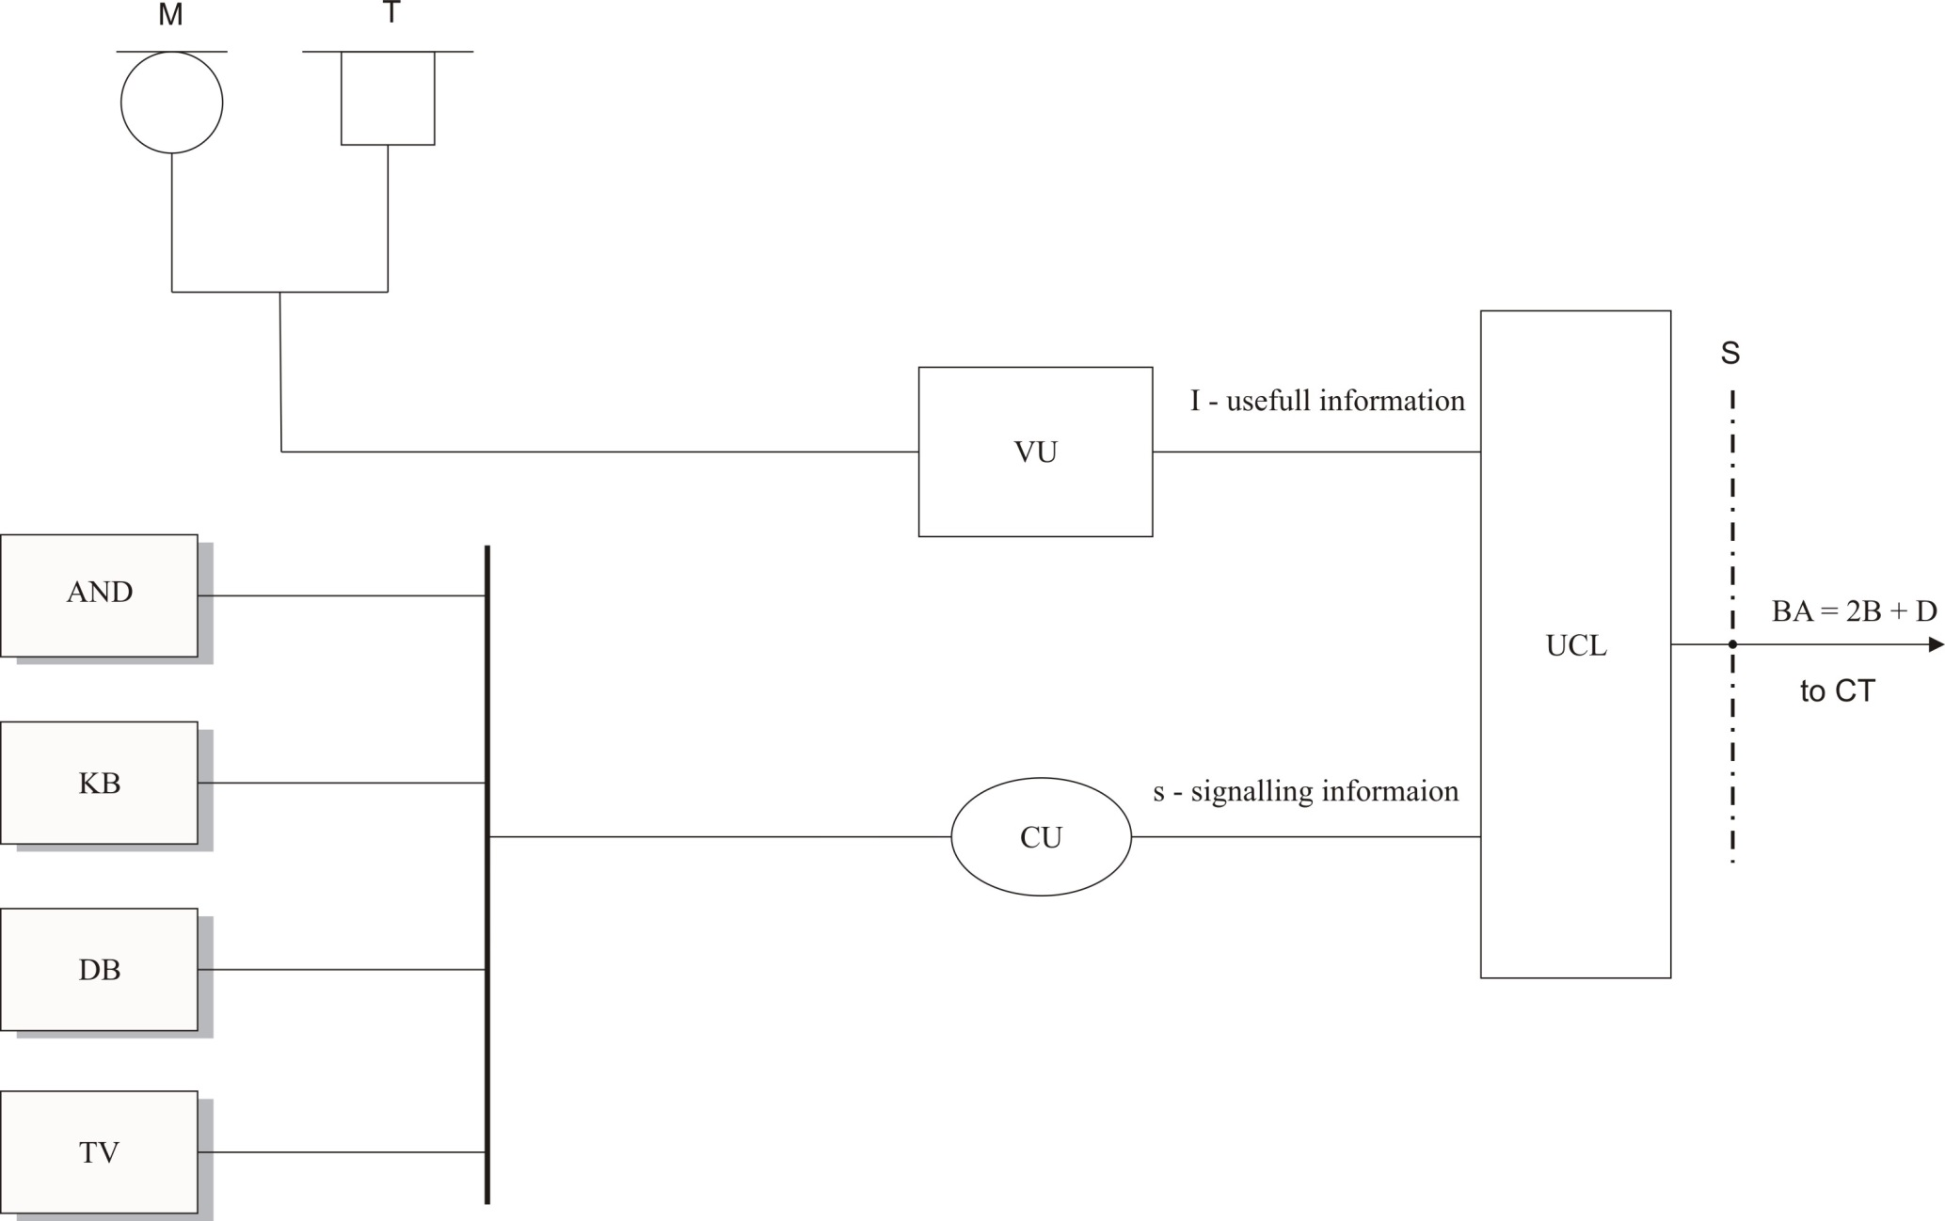
Fig. 2.4. Basic structure of TE ISDN for telephone service
Notes:
Рис.2.4. базовая структура ТА ЦСИС для телефонных служб

Slide 20
AND - an alphanumeric display is used to display the phone numbers and other information;
KB - push-button box (a keyboard) contains buttons for the organization of the process of connection, activate additional services of ISDN telephone service (over 70 types). KB can be placed on several blocks according to the functional purpose of buttons;
DB - buttons with LED display;
TV - tone call provides an acoustic notification of an incoming call;
CU - Control Unit of TE ISDN carries out a scanning of buttons and control of indicator line of TE; the selection of one of the channels by the command of ACN;
VU - voice unit performs ADC/DAC to form a PCM signal (coder-decoder);
UCL – unit of connection to line junction S, connection to basic subscriber access of ISDN BA = 2B + D.
Notes:
БЦИ - буквенно-цифровая индикация служит для индикации телефонных номеров, другой информации;
КП - кнопочное поле (тастатура) содержит кнопки для организации процессов установления соединений, активизации дополнительных услуг телефонной службы ЦСИС (более 70 видов). КП может размещаться на нескольких блоках по функциональному назначению кнопок;
КИ - кнопки индикации со светодиодами;
ТВ - тональный вызов обеспечивает акустическое извещение о по­ступившем вызове;
БУ - блок управления АТ ЦСИС, осуществляет опрос (сканирование) кнопок и управление строкой индикатора ТА; выбор одного из каналов В по команде из АКС;
РБ - речевой блок выполняет АЦП/ЦАП с целью образования ИКМ сигнала (кодер -декодер);
БПЛ - блок подключения к линии стыка S, присоединения для основного абонентского доступа ЦСИС ВА=2В+D.

Slide 21
2.2.3. Speakerphone with digital voice control
Speakerphone telephone communication without microphone does not use the user's hand during a conversation ("free hand") and provides participation of number of persons in the conversation.
The solution of the problem can be primarily related to the separation of transmission between users, eliminating the acoustic coupling between "transmission - reception" two users in both directions. Let us point out a few ways to implement this idea.
For analogue telephone networks:
1) to reduce feedback "transmission - reception" and vice versa through differential system by improving the latter;
2) introduce additional gain in the direction of "the transfer of the talker - reception on listener" and the attenuation in the direction of "the transfer of the listening subscriber - receiving from the speaker."
Qualitative hardware provided division of voice transmission directions from one user to another by the above methods, known as voice control or voice signal is practically impossible.
Notes:
2.2.3. Устройство громкоговорящей передачи с цифровым управлением голосом
Громкоговорящая телефонная связь без микрофона не задействует руки пользователя во время разговора ("свобода рук") и обеспечивает участие в телефонной связи нескольких лиц.
Решение поставленной задачи может быть связано, прежде всего, с разделением передачи .между пользователями, исключая акустическую связь между "передача - прием" двух пользователей в обоих направлениях. Укажем несколько способов реализации этой идеи.
Для аналоговых телефонных сетей; 1) уменьшить обратную связь "передача - прием" и наоборот через дифсистему путем усовершенство­вания последней; 2) вводить дополнительные усиление в направлении "передача от говорящего абонента - прием слушающего" и затухание в направлении "передача от слушающего абонента - прием от говорящего". Аппаратно обеспечить качественное разделение направлений передачи речи от одного пользователя к другому приведенными выше способами, получивших название управление голосом или речевым сигналом практически невозможно.

Slide 22
The ISDN is provided through electrical separation directions of transmission and, therefore, possible interference between them. However, the acoustic coupling can occur at the opposite end, therefore, in this case it`s is necessary only the voice digital control, that in the absence of damping, may realize. Block diagram of the device of hands-free transmission of digital voice control is shown in Figure 2.5. Digital control is performed after voice conversion of a speech signal (microphone - M; Telephone - T; codec - C) in digital form and the introduction of digital suppressor (DS) therein for both directions of codewords corresponding to a PCM speech signal attenuation. Digital codewords are determined from the original speech signal; and the attenuation value determines the processor (PR) by comparing the volume values for both directions. MVC - manual volume control, SD - switch directions.
Notes:
В ЦСИС обеспечено сквозное электрическое разделение направлений передачи и, следовательно, исключено между ними взаимное влияние. Вместе с тем акустическая связь может возникнуть на противоположном конце, следовательно, и в этом случае необходимо управление голосом только цифровое, что при условии отсутствия затухания, реализовать возможно. Структурная схема устройства громкоговорящей передачи с цифровым управлением голосом представлена на рис.2.5. Цифровое управление голосом осуществляется после преобразования речевого сигнала (микрофон - М; телефон - Т; кодек - К) в цифровую форму и введением цифровым подавителем (ЦП) в него для обоих направлений кодовых комбинаций, соответствующих речевому сигналу ИКМ с затуханием. Цифровые кодовые комбинации определяются из исходного речевого сигнала; а значение затухания определяет процессор (ПР), сравнивая значения громкости для обоих направлений. РРГ - ручной регулятор громкости, ПН - переключатель направлений.

Slide 23
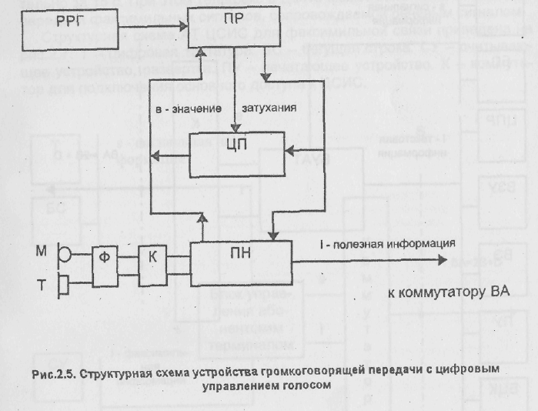
MVC
PR
In- value
attenuations
DS
1 - useful information
F
C
SD
to the switch
Fig. 2.5. Block diagram of the device of hands-free transmission of digital voice control
Notes:
Рис.2.5. Структурная схема устройства громкоговорящей передачи с цифровым управлением голосом

Slide 24
2.2.4. AT ISDN for transmission of text
Teletext service in ISDN refers to a reference television and is intended by type of service for the issue of election of reference texts seal of the television signal. At higher transmission rates of 64 kbit / s time of the page of text format A4 transmission is less than 1s. Time transfer - 2000 signs till 12s. Terminal equipment - TV with decoder and selector. AT ISDN structural diagram for text communication is shown in Figure 2.6.
D - digital dial; RL - running line, alphanumeric display; CPU - the CPU for processing text; IM - the internal memory; VS - video screen; PD - printing device; ANK - alphanumeric keyboard; ExSD - an exterior storage device; CUUT - control unit by the user terminal; S - Switch to connect to the ISDN basic access.
Notes:
2.2.4. АТ ЦСИС для передачи текста
Служба телетекса в ЦСИС относится к справочному телевидению и предназначена по виду обслуживания для выдачи избирательных справочных текстов уплотнением телевизионного сигнала. При повышенной скорости передачи 64 кбит/с время передачи страницы текста формата А4 менее 1 с. Время передачи 2000 знаков до 12 с. Оконечное оборудование – телевизор с декодером и селектором.
Структурная схема АТ ЦСИС для текстовой связи изображена на рис.2.6.
Т - цифровая тастатура; БС - бегущая строка, буквенно-цифровой индикатор; ЦПР - центральный процессор для обработки текста; ВЗУ - внутреннее запоминающее устройство; ВЭ - видеоэкран; ПУ - печатающее устройство; БЦК - буквенно-цифровая клавиатура; ВнЗУ -внешнее запоминающее устройство; БУАТ - блок управления абонентским терминалом; К - коммутатор для подключения основного доступа к ЦСИС.

Slide 25
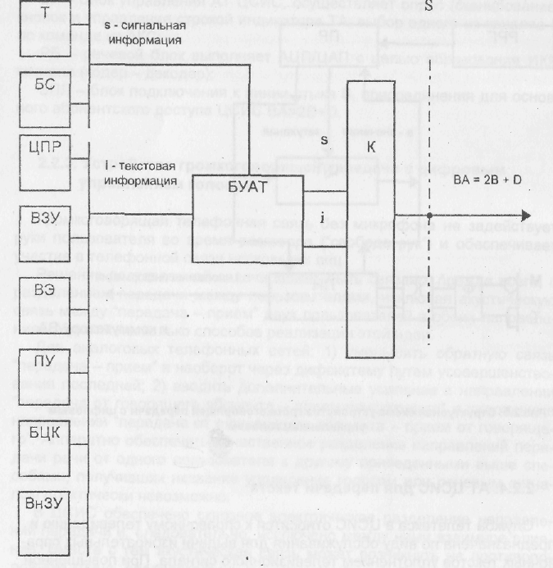
D
S – signal information
RL
CPU
S
i – text information
CUUT
IM
VS
PD
ANK
ExSD
Fig. 2.6. ST ISDN structural diagram for text communication
Notes:
Рис. 2.6. Структурная схема АТ ЦСИС для передачи текста

Slide 26
2.2.5. ST ISDN for fax
Fax service in ISDN is used for the transmission and reproduction of images, drawings, manuscripts, letters, etc. a telephone network; copy. Terminal equipment - fax machine. Transfer time 2000 characters about 3 minutes. ITU Recommendations provides resolution up to 12 lines / mm or higher in the range of 16 - 48 lines / mm.
This fact allows to transfer information of encoded points of raster image on average contained at the black and white page image of A4 format, for about 15 seconds. Thus telefax in ISDN can be used for the transmission of facsimile signals, followed by a speech signal.
AT ISDN Structural diagram for fax is shown in Figure 2.7:
D - digital dial. RL - running line. RS - reader scan. Pr - printer. S - Switch to connect to the ISDN basic access.
Notes:
2.2.5. АТ ЦСИС для факсимильной связи
Факсимильная служба в ЦСИС служит для передачи и воспроизведения изображений, чертежей, рукописей, писем и т.д. в телефонной сети; копирования. Оконечное оборудование - факсимильный аппарат. Время передачи 2000 знаков около 3 мин. В рекомендациях МСЭ предусматривается разрешающая способность до 12 линий/мм и выше в пределах 16 – 48 линий/мм. Это обстоятельство позволяет информацию кодированных точек растра изображения, в среднем содержащуюся при черно-белом изображении страницы формата А4, передать приблизительно за 15 с. При этом телефакс в ЦСИС может быть использован для передачи факсимильных сигналов, сопровождаемой речевым сигналом.
Структурная схема АТ ЦСИС для факсимильной связи приведена на рис.2.7: Т - цифровая тастатура. БС - бегущая строка. СУ - считывающее устройство, развертка. ПУ - печатающее устройство. К - коммутатор для подключения основного доступа к ЦСИС.

Slide 27
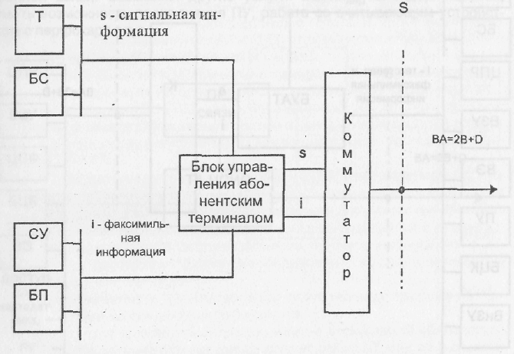
D
S-signaling information
RL
S W I T C H
Subscriber terminal control unit
i – fax information
RS
PD
Fig.2.7. ST ISDN Structural diagram for fax
Notes:
Рис.2.7. Структурная схема АТ ЦСИС для факсимильной связи

Slide 28
2.2.6. ST ISDN fax text service
Text fax ISDN service is used to transfer information, that includes text, graphics, or black and white documents with the sketches by hand or letters with stamps and signatures, and others.
It works in two modes: one for the transmission of texts with characters encoding and the other for the transmission of drawing and pictorial information (facsimile) encoding the image dots.
Figure 2.8 shows a block diagram of ST ISDN for mixed mode operation for text-fax service. Designations are similar to designations in Figure 2.5 - 2.7. Text to display represented as signs. The screen displays the data which volume equals to IM capacity. CPU processes the text of the image to display. Pr is used for issuing print text and fax images.
Notes:
2.2.6. АТ ЦСИС службы текстфакс
Служба ЦСИС текстфакс служит для передачи информации, включающей в себя текст, графические изображения или черно-белые документы с эскизами от руки или письма со штампами и подписями и др. Работает в двух режимах: один для передачи текстов с кодированием знаков и другой для передачи чертежно-изобразительной информации (факсимильная связь) с кодированием точек растра изображения.
На рис.2.8 представлена структурная схема АТ ЦСИС для смешанного режима работы для службы текстфакс. Обозначения аналогичны обозначениям на рис.2.5 - 2.7. Текст для вывода на экран представляется в виде знаков. Экран отображает данные объемом, равным емкости ВЗУ. ЦПР обрабатывает текст изображения для вывода на экран. ПУ служит для выдачи распечатки текста и факсимильного изображения.

Slide 29
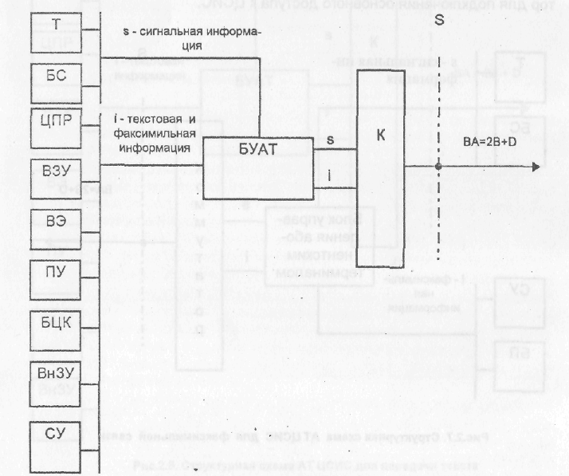
D
s – signaling information
RL
i – text and fax information
CPU
STCU
S
IM
VS
PD
ANK
ExSD
RS
Fig.2.8. ST ISDN structural diagram of text-fax service
Notes:
Рис.2.8. Структурная схема АТ ЦСИС службы текстфакс

Slide 30
2.2.7. Multifunctional ISDN ST – display phone
ISDN display phone, in some sources – telephone with a display, is used to organize the telephone connection in ISDN and for using of videotext alternately or simultaneously through two B-channels in the main subscriber access. Videotext - accumulation and servicing of requests; output of the text to the TV screen by telephone inquiry.
On pic. 2.9. there is a structural scheme of ISDN display phone. Quality of telephone connection is increased due to additional services, for example, list of incoming calls, personal list of telephone numbers, that are stored in ESD (external storage device). VS( video screen) and CP (central processor) are used to display and support the tasks while telephone calls are performed. VS also displays the number of subscriber and gives out the acoustic sound about the call. Automatic connection implementation is possible by showing with a cursor the necessary number and pressing the button. Numeric keypad (NK) enables the use of video text messaging service, and to enter local data. CP solves the problem of service in the organization of telephone communication. There are other services: management memo calendar, to be able to connect IP, working with a punch card reader, etc.
Notes:
2.2.7. Многофункциональные АТ ЦСИС – дисплейфон
ЦСИС дисплейфон, в некоторых источниках [8] телефон с экраном, служит для организации телефонной связи в ЦСИС и использования видеотекса попеременно или одновременно благодаря двум В-каналам в основном абонентском доступе. Видеотекс - накопление и обслуживание запросов; выдача текста на телеэкран по телефонным запросам.
На рис.2.9 приведена структурная схема дисплейфона ЦСИС. Качество телефонной связи повышается за счет дополнительных услуг, например, перечень поступивших вызовов, персональный список телефонных номеров, хранящихся в ВЗУ и т.п. ВЭ и ЦПФ служат для отображения и поддержки заданий при проведении телефонных разговоров. ВЭ также отображает номер абонента и выдает акустический сигнал о вызове. Возможно автоматическое установление соединения при указании с помощью курсора требуемого номера и нажатии кнопки. БЦК обеспечивает использование сообщений службы видеотекста, а также для ввода местных данных. ЦПР решает задачи обслуживания при организации телефонной связи. Возможны другие услуги: ведение календаря-памятки, иметь возможность подключения ПУ, работа со считывающим устройством с перфокарт и т.д.

Slide 31
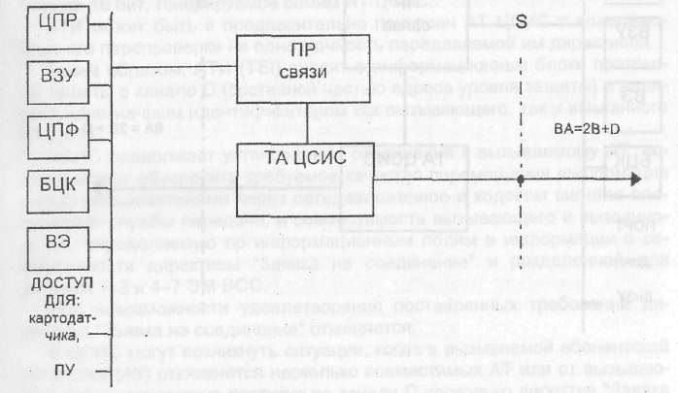
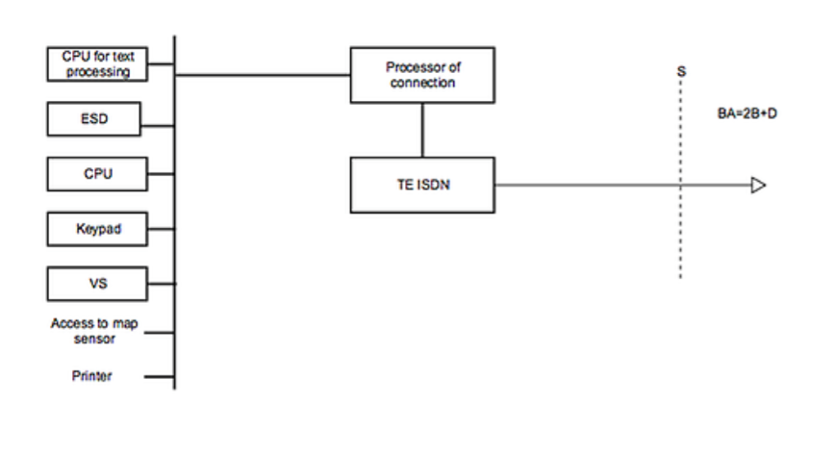
Figure 2.9 – Structural scheme of multifunctional ISDN ST – display phone
Notes:
Рис.2.9. Структурная схема многофункционального АТ ЦСИС -дисплейфона

Slide 32
2.2.8. Multifunctional ISDN ST – working station with build in TE ISDN
ISDN working station with build in TE ISDN, or in some sources operator’s automatized working place (AWP) enables the use of multiple services, and local communication function in the personal computer screen. Operator’s AWP allows to organize telephone with teletext service centers, messaging systems, special programs; operate with teletext protocols and use of teletext service. CP solves the tasks of information processing (text, data). Operators AWP provides local functions: word processing; calculation on the calculator, the implementation of application programs; accumulation of data for re-use, timer, calendar, tracking telephone conversations of data transmission; transactions; connection of printer and external storage device.
Structural scheme of ISDN working station with build in TE ISDN is represented on fig. 2.10.
Notes:
2.2.8. Многофункциональный АТ ЦСИС- рабочая станция со встроенным ТА ЦСИС
ЦСИС рабочая станция со встроенным ТА ЦСИС или в некоторых публикациях [8] автоматизированное рабочее место (АРМ) оператора, обеспечивает использование нескольких служб связи и местные функции в объеме персонального компьютера. АРМ оператора позволяет организовать телефонную связь с центрами службы видеотекса, системами обработки сообщений, спецпрограммами; оперировать протоколами телетекса и пользоваться службой телетекса. ЦПР решает задачи обработки информации (текста, данных). АРМ оператора обеспечивает местные функции: обработку текста; вычисление на микрокалькуляторе, реализации прикладных программ; накопления данных для повторного использования, таймер, календарь, сопровождение телефонных переговоров передачей данных; транзакции; подключение ПУ и ВнЗУ.
Структурная схема ЦСИС рабочей станции со встроенным ТА ЦСИС представлена на рис.2.10.

Slide 33
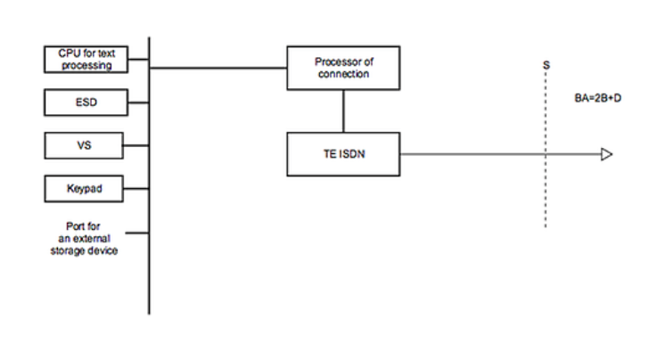
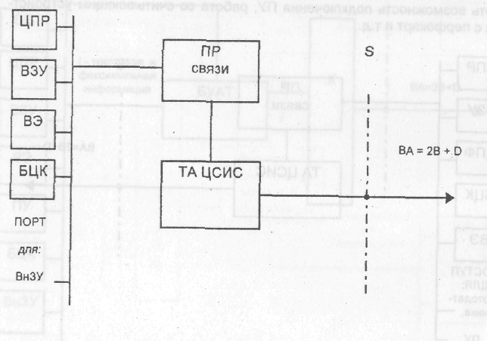
Pic. 2.10 – Structural scheme of multiservice ISDN working station with build in TE ISDN
Notes:
Рис.2.10. Структурная схема многофункционального АТ ЦСИС рабочая станция со встроенным ТА ЦСИС

Slide 34
REFERENCE LIST
1. ГОСТ 22670-77. Сеть связи цифровая интегральная. Термины и определения. - М.: Изд-во стандартов, 1977. - 39с.
2. Цифровая сеть интегрального обслуживания(ЦСИО). Общесетевые системы и функции, интерфейсы "пользоватепь-сеть" ЦСИО. МСЭ/МККТТ. Синяя книга. Рекомендации 1.310 - I.470. Том III. - Вып.Ш.8. IX Пленарная ассамблея, Мельбурн, 14-25 ноября 1988.
3. Интегральные микросхемы: Микросхемы для телефонии. Выпуск 1 -М.: ДОДЭКА, 1994. -256с.
4. Микросхемы для телефонии и средств связи. {Микросхемы для телефонии. Выпуск 2).-М.: ДОДЕКА, 1998.-400с.
5. Денисьева О.М., Мирошников Д.Г. Средства связи для "последней мили". - М.: ИТЦ "Эко-Трендз", 1998. - 146с., ил.
6. CCIT: Recommendation I.410: General aspects and principles relating to recommendations on ISDN user-network interfaces. Red. Book, Vol. Ml.5, Genf: ITU 1985,
7. CCIT: Recommendation 1.411: ISDN user-network interfaces - reference configurations. Red. Book, Vol. III.5, Genf: ITU 1985.
8. Боккер П. Цифровая сеть с интеграцией служб. Понятия, методы, системы. - М.: Радио и связь, 1989. - 304с.: ил.
9. Безар X., Хайер П., Кеттлер Г. Цифровая коммутация. - М.: Радио и связь, 1984.-264с., ил.

Slide 35
10. Сипсер Р. Архитектура связи в распределенных системах. Кн. 1,2.-М.: Мир, 1981'.
11. Рекомендация 1.130 МККТТ/МСЭ. Метод описания услуг связи, оказываемых ЦСИО, и сетевых возможностей ЦСИО. Том III. - Вып.Ill 7. 1988.
12 CCIT: Recommendation 1.430: Basis user-network interface - Layer 1 specification. Red. Book, Vol. III.5, Genf: ITU 1985.
13. CCIT: Recommendation 1.431: Primary rate user-network interface - Layer 1 specification. Red. Book, Vol. III.5, Genf: ITU 1985.
14. Рекомендация 1.412 МККТТ/МСЭ. Интерфейсы "пользователь-сеть" ЦСИО - структуры интерфейса и реальные ресурсы доступа. Том III. - Вып.Ш.8. 1988.
15. Рекомендации Q.500,...,Q.554 МККТТ/МСЭ. Цифровые, местные, транзитные, комбинированные и международные станции в интегральных цифровых сетях и смешанных аналогово-цифровых сетях. Том VI. - ВыпД/1.5. 1988.
16. CCIT: Recommendation G.703: Physical/electrical characteristics of hierarchical digital interfaces. Red. Book, Vol. IH.3, Genf: ITU, 1985.
17 . CCIT: Recommendation G.704: Functional characteristics of interfaces with network nodes. Red. Book, Vol. III.3. Genf: ITU, 1985.
18. Рекомендации G.700....,G.795 MKKTT/МСЭ. Общие аспекты цифровых систем передачи; оконечное оборудование. Том III. - Вып.III.4. 1988.
19. Рекомендации Q.500 Q.554 MKKTT/МСЭ. Цифровые транзитные станции в интегральных цифровых сетях и смешанных аналогово-цифровых сетях. Местные и смешанные цифровые станции Том VI. -Bbrn.Vt.5. 1988.

Slide 36
20 . Рекомендация I.440 MKKTT/МСЭ. Уровень звена данных для интерфейса "пользователь-сеть" ЦСИО - общие аспекты. Том III. -Вып.III.8. 1988.
21. Рекомендация 1.441 MKKTT/МСЭ. Спецификация уровня звена данных дли интерфейса "пользователь-сеть" ЦСИО. Том III. - Вып.III.8. 1988.
22. Рекомендация I.450 MKKTT/МСЭ. Уровень 3 интерфейса "пользователь-сеть" ЦСИО - общие аспекты. Том III. - Вып.III.8. 1988.
23. Рекомендация 1.451 MKKTT/МСЭ. Спецификация уровня 3 интерфейса "пользователь-сеть" ЦСИО. Том III. - Вып.III.8. 1988.
24. CCIT: Recommendation X.25: Interface between data terminal equipment and data circuit-terminating terminal equipment for terminals operating in the packed mode and connected to public data networks by dedicated circuit. Red. Book. Vol. III.3, Genf: ITU, 1985.
25. Цифровая сеть интегрального обслуживания. Общая структура, услуги и возможности обслуживания. Синяя книга. Рекомендации 1.110,...,1.257. Том III. Вып. 111.7, 1988.

